Slide 1

ARC IoTDK Lab1 - 環境建置與GPIO&UART

Slide 2
目錄
什麼是ARC
什麼是IoTDK
環境建置
Lecture 0-Hello World
Lecture 1-Button & LED
Lecture 2-Keypad
Lecture 3-HC-05

Slide 3
什麼是ARC

Slide 4
ARC 簡介
RISC 16/32-bit 指令集架構
採用三階pipeline哈佛架構
提供客製化指令集/IP
https://www.synopsys.com/zh-cn/designware-ip/processor-solutions/arc-processors.html

Slide 5
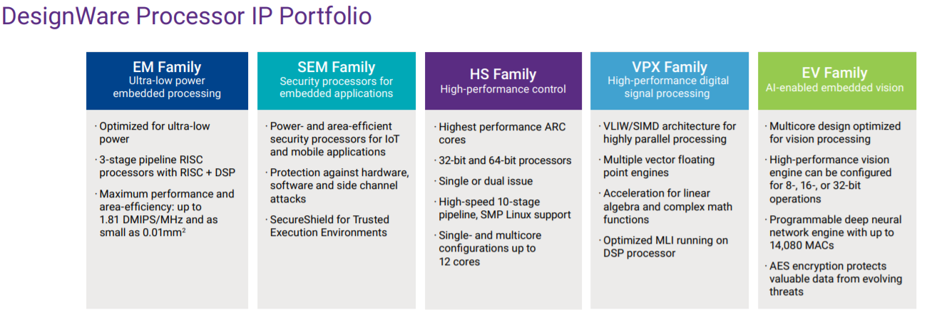
ARC 家族
https://www.synopsys.com/dw/doc.php/ds/cc/dw-processor-solutions.pdf

Slide 6
ARC EM9D 簡介
本次所使用開發版的處理器為EM9D
EM9D具有DSP，更方便進行語音辨識或音效處理
支援定點有理數的vector/SIMD 運算
低功耗的32x32 MUL/MAC 單元
具有Closely Coupled Memory(CCM)加速資料讀寫速度
https://www.synopsys.com/zh-cn/designware-ip/processor-solutions/arc-processors.html

Slide 7
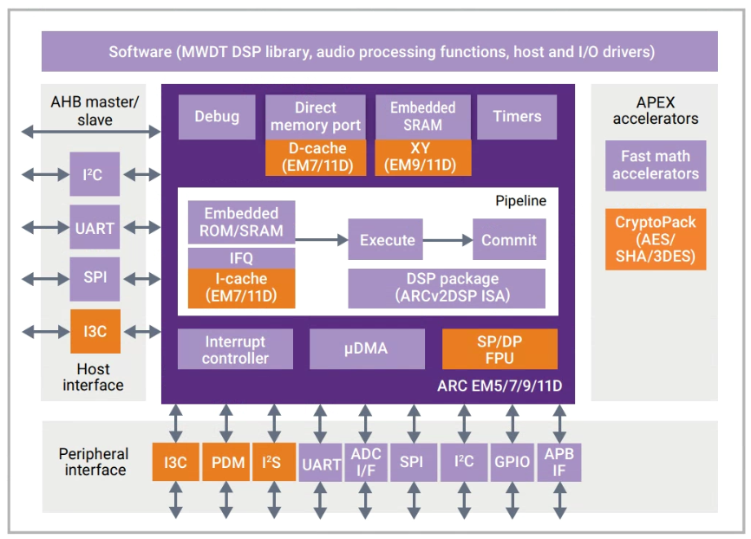
ARC 架構圖
https://www.synopsys.com/dw/ipdir.php?ds=smart-data-fusion-subsystem
Notes:
稍微解說三階pipeline與X/Y Memory。

Slide 8
什麼是IoTDK

Slide 9
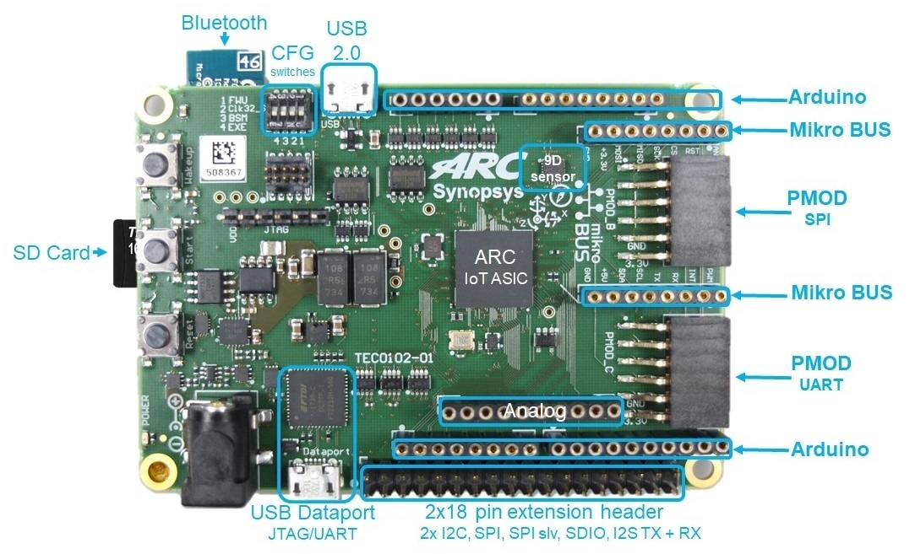
IoTDK 概覽
https://embarc.org/embarc_osp/doc/build/html/board/iotdk.html
Notes:
內置BLE模組與9軸感測器

Slide 10
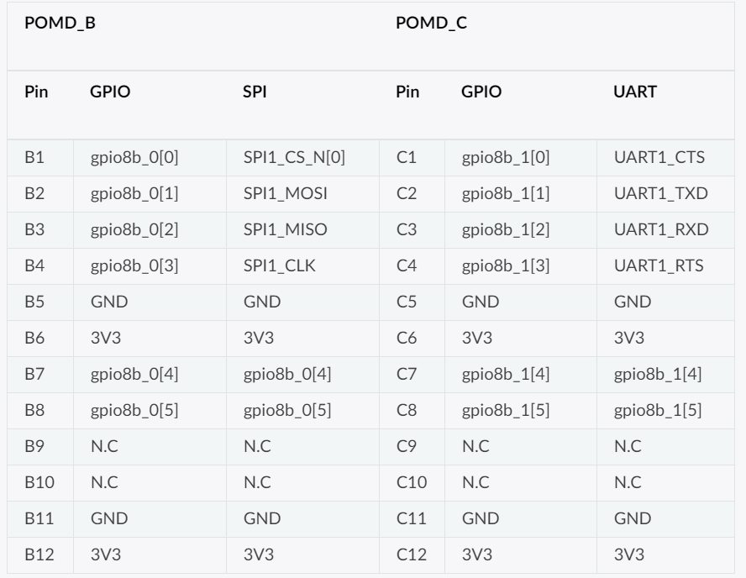
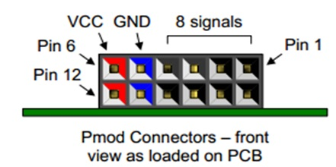
IoTDK 腳位-PMOD

Slide 11
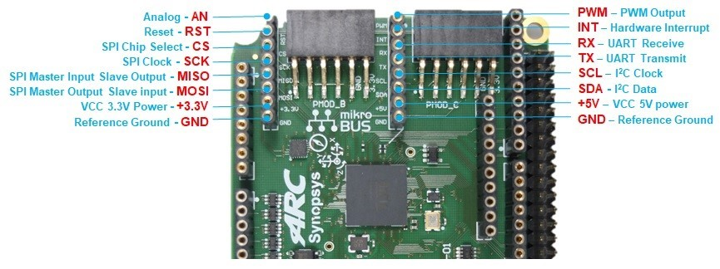
IoTDK 腳位-MikroBUS

Slide 12
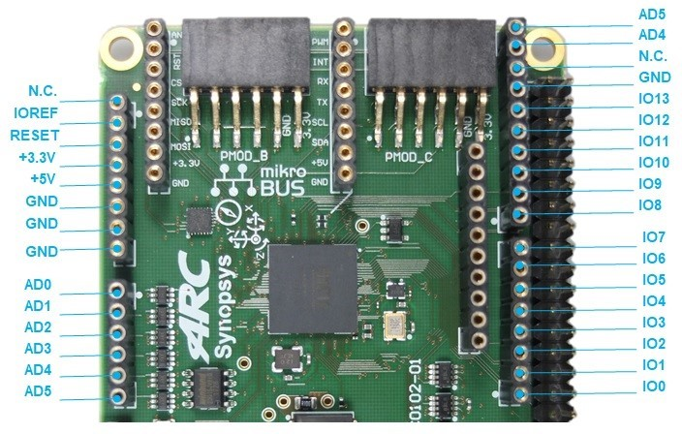
IoTDK腳位-Arduino

Slide 13
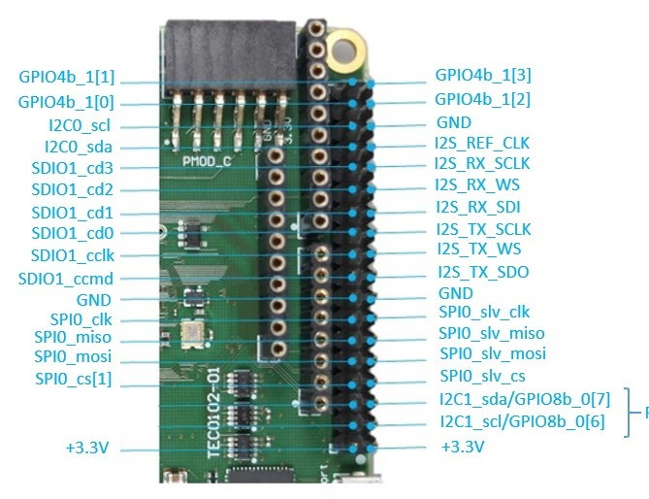
IoTDK腳位-2x18

Slide 14
環境建置

Slide 15
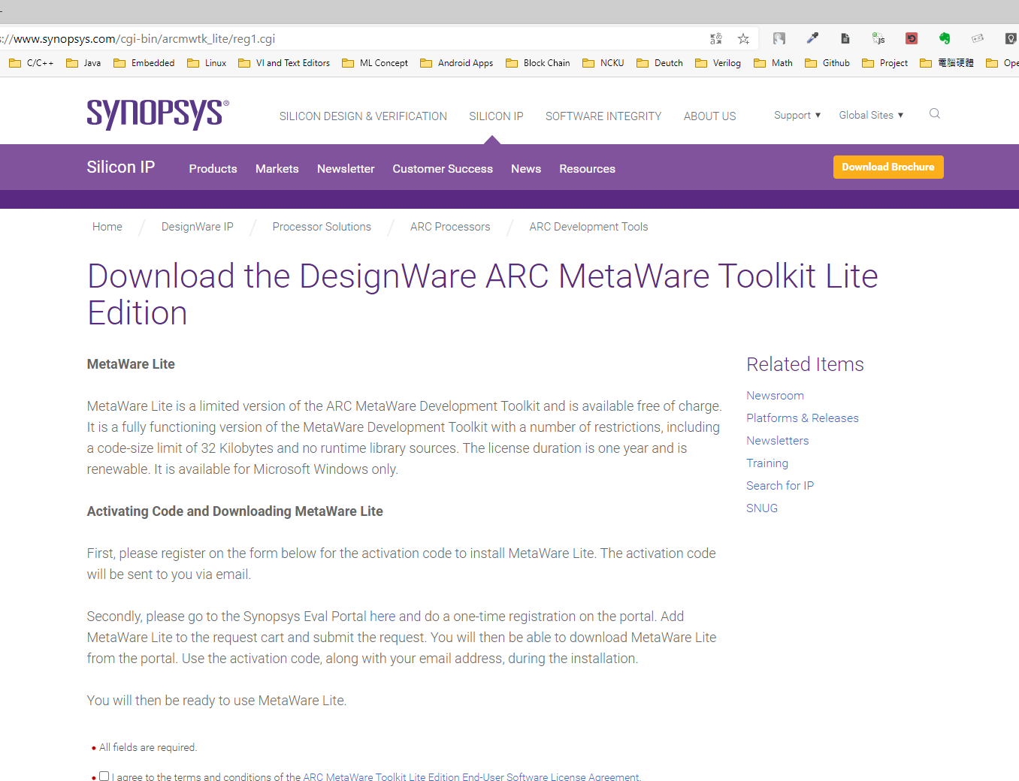
MetaWare Lite - License 申請

Slide 16
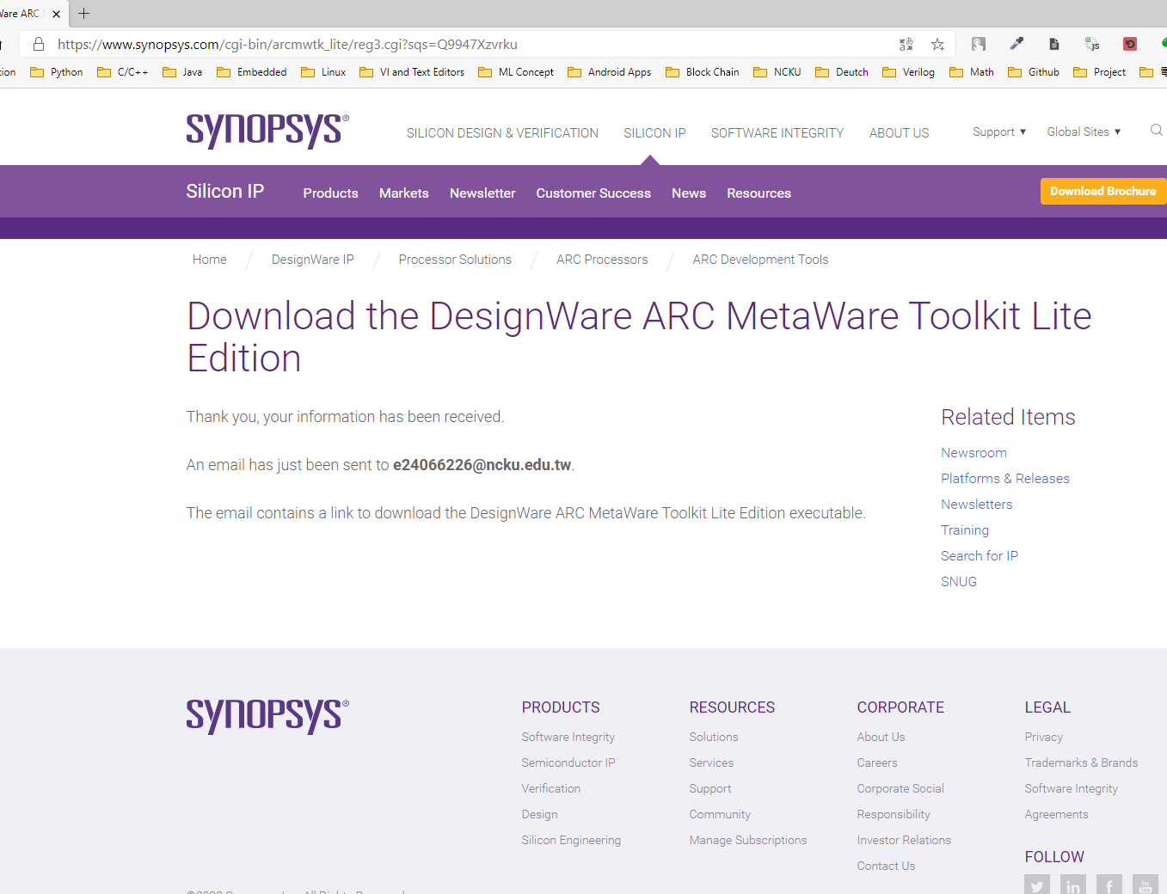
MetaWare Lite - License 申請

Slide 17
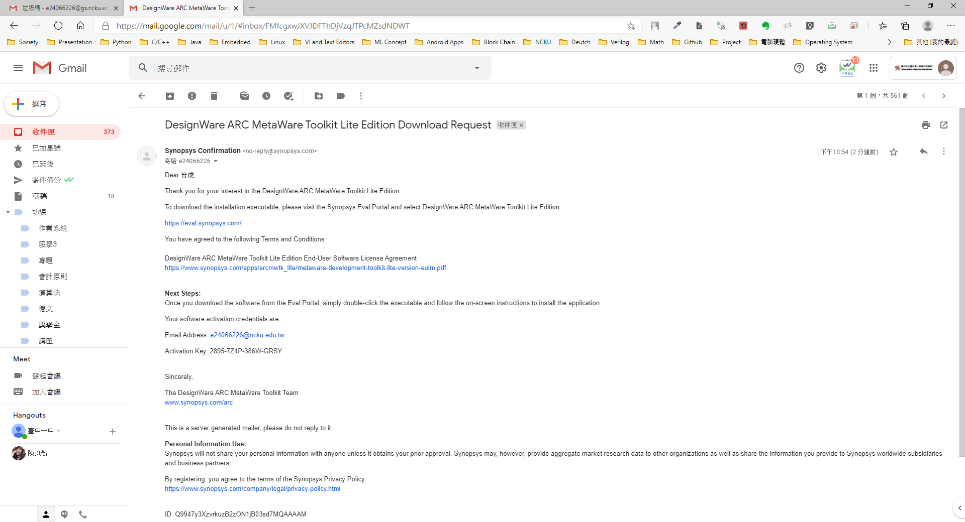
MetaWare Lite - License 申請

Slide 18
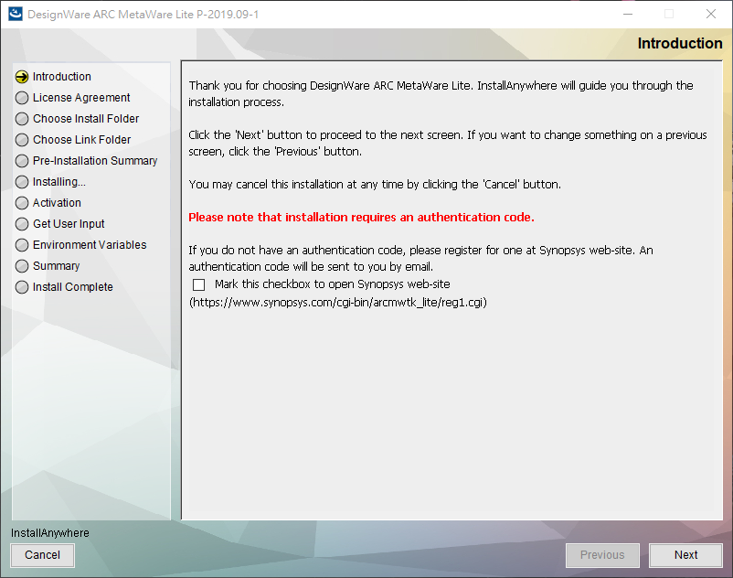
MetaWare Lite - 安裝
Notes:
如果還沒申請license可以先申請。

Slide 19
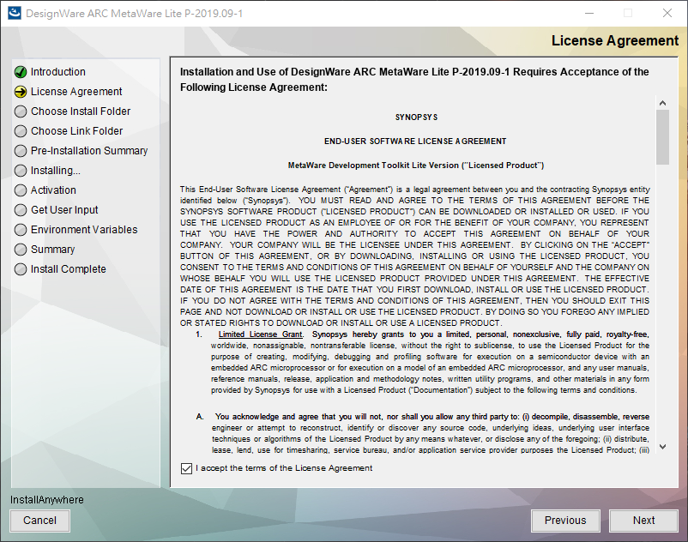
MetaWare Lite - 安裝

Slide 20
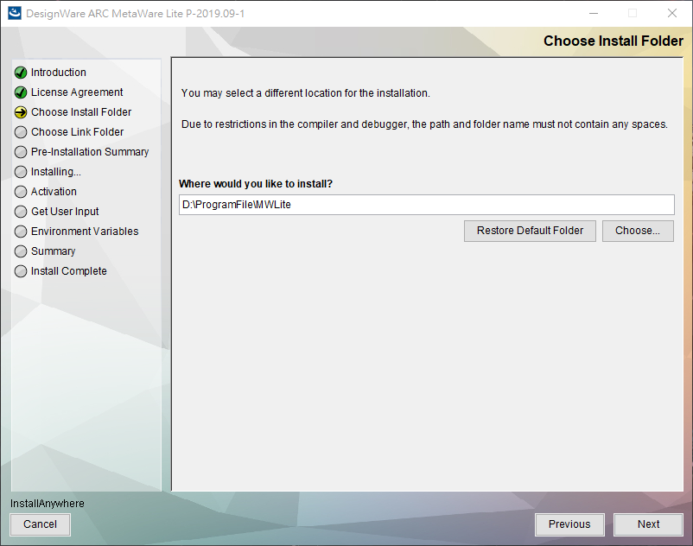
MetaWare Lite - 安裝
Notes:
選擇安裝位置

Slide 21
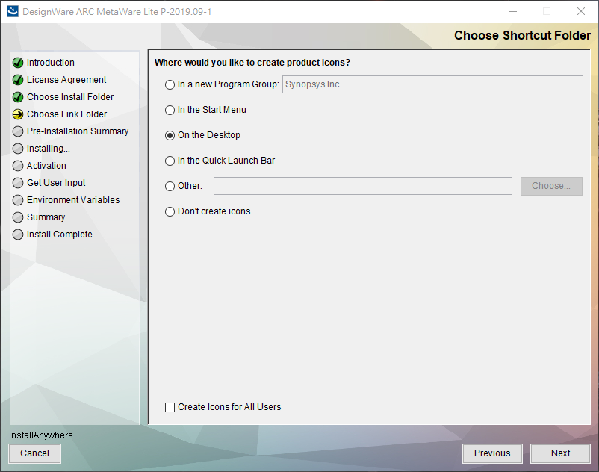
MetaWare Lite - 安裝
Notes:
選擇圖示位置

Slide 22
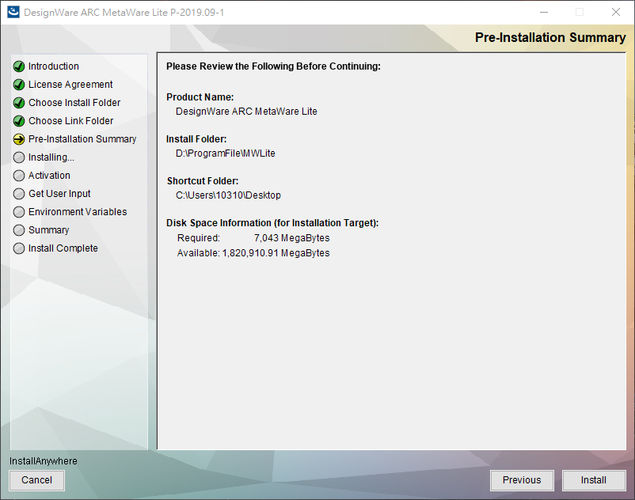
MetaWare Lite - 安裝

Slide 23
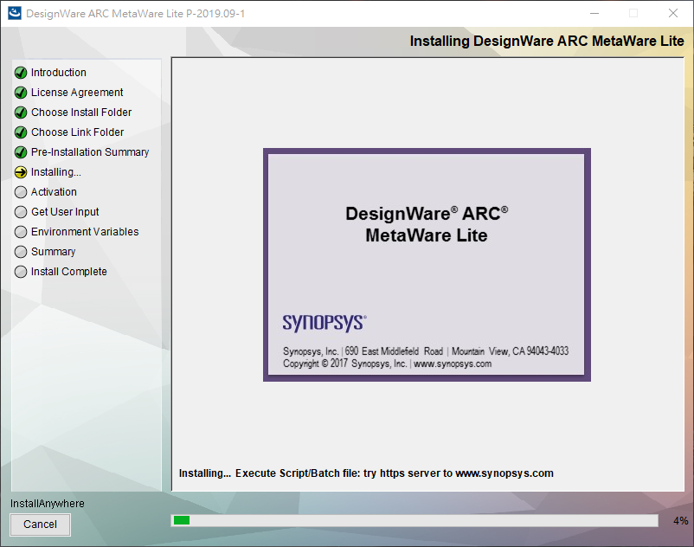
MetaWare Lite - 安裝

Slide 24
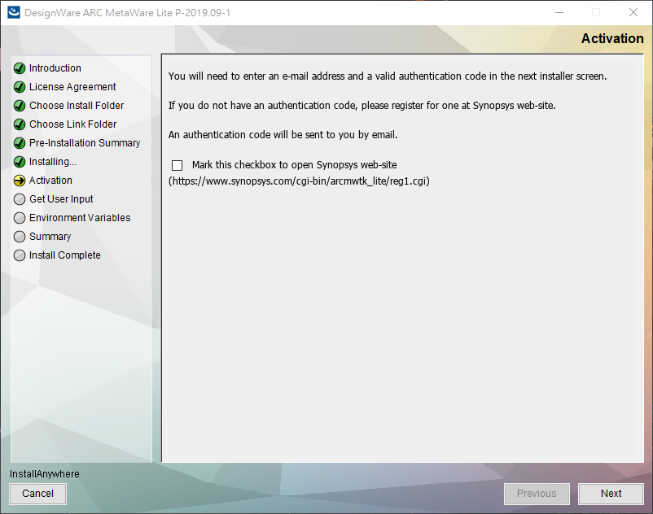
MetaWare Lite - 安裝

Slide 25
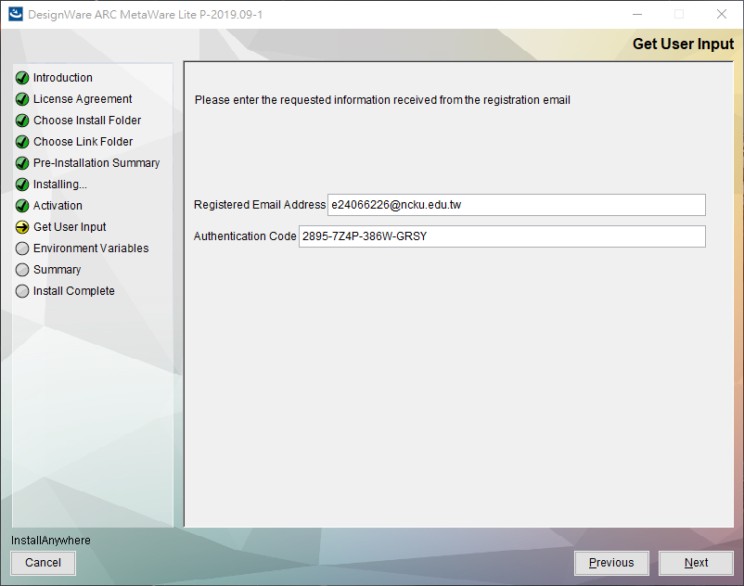
MetaWare Lite - 安裝

Slide 26
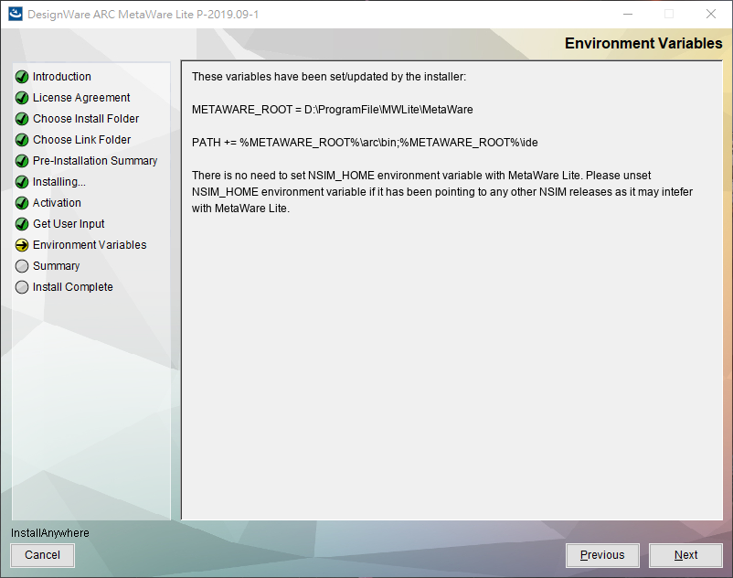
MetaWare Lite - 安裝

Slide 27
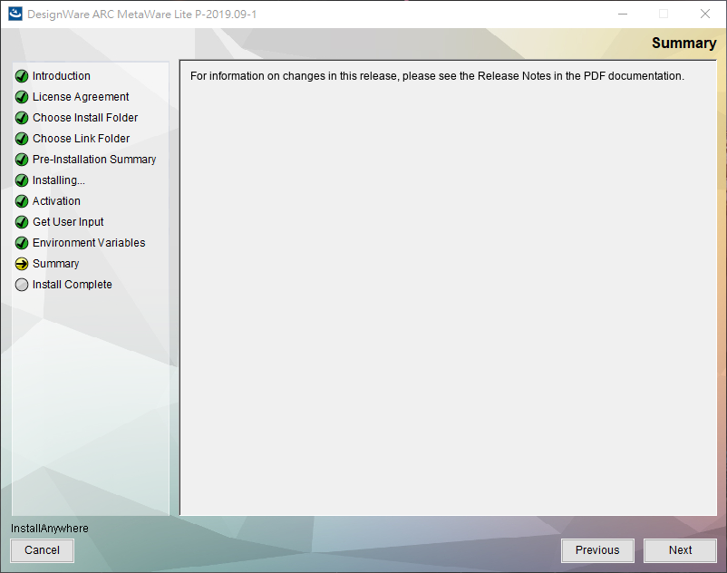
MetaWare Lite - 安裝

Slide 28
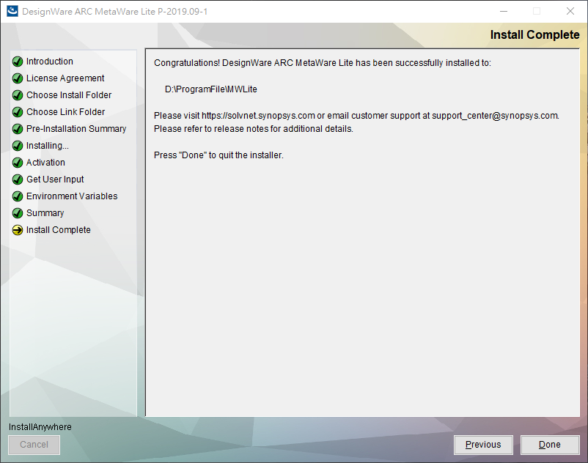
MetaWare Lite - 安裝

Slide 29
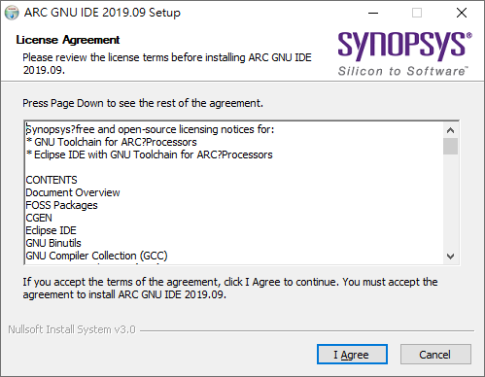
GNU Toolchain - 安裝

Slide 30
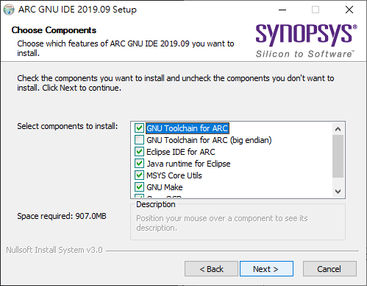
GNU Toolchain - 安裝

Slide 31
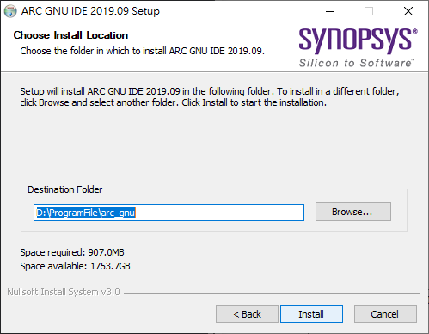
GNU Toolchain - 安裝

Slide 32
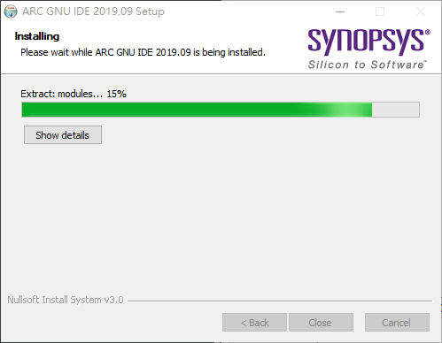
GNU Toolchain - 安裝

Slide 33
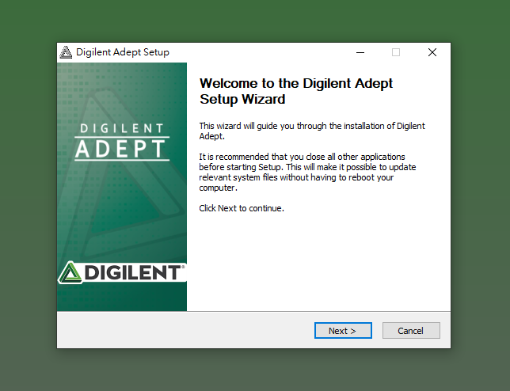
Digilent - 安裝

Slide 34
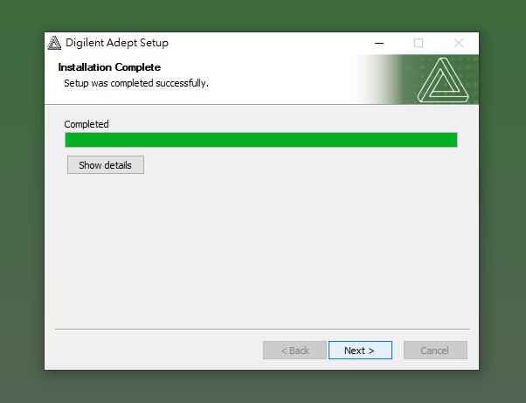
Digilent - 安裝

